Slide 1
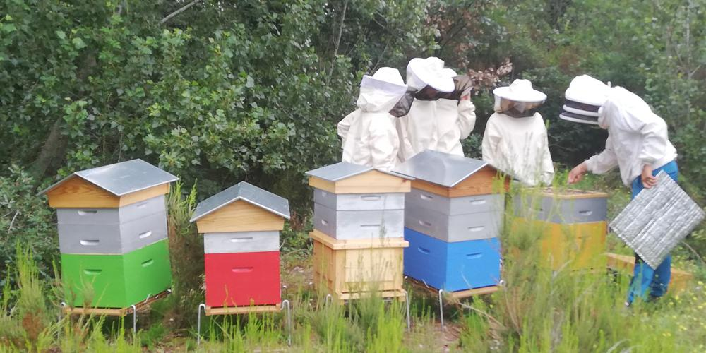
Quelle ruche choisir ?

Slide 2
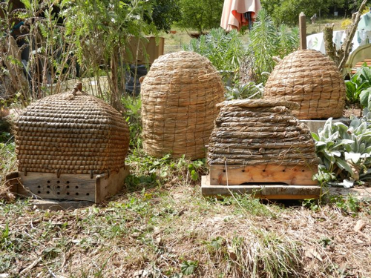
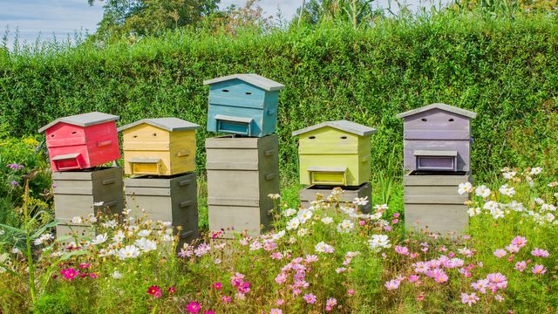
Les types de ruches selon leur conduite
Conduite fixiste:
Les abeilles bâtissent leurs rayons de cire.
Ruches naturelles
Ruches fabriquées
Conduite mobiliste :
Les abeilles vivent dans des ruches à cadres.
  3 grandes familles :
  Ruches horizontales
  Ruches à hausses
  Ruches divisibles

Slide 3
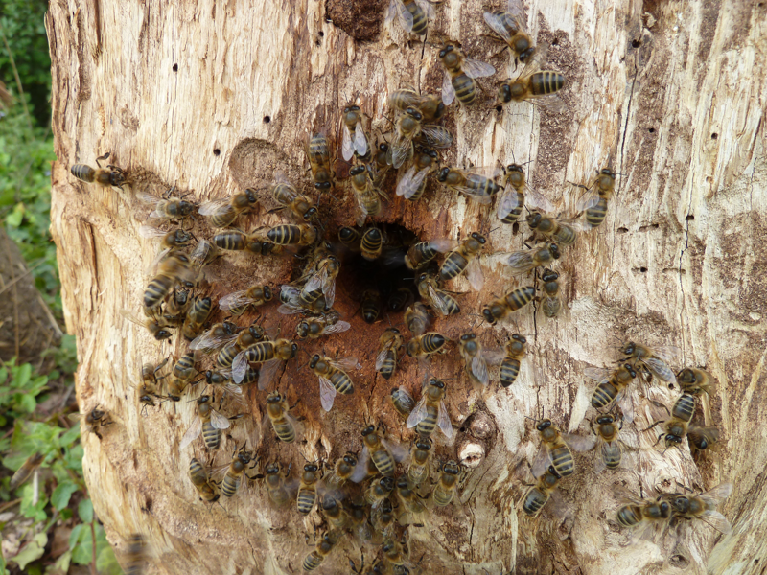
Troncs d’arbres
En gaulois rusc signifie écorce, c’est l’ancêtre du mot ruche.
Le tronc d’arbre est l’habitat originel de l’abeille.
Lors de l’essaimage, les abeilles « éclaireuses » cherchent des cavités au volume adéquat pour leur colonie.

Slide 4
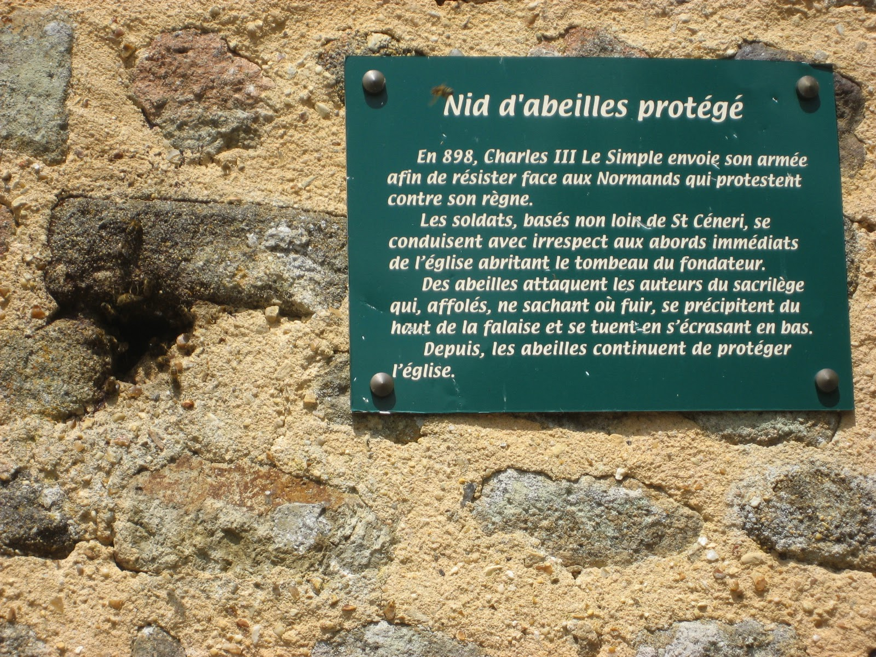
Murs
Les murs anciens , bâtis avec de la terre peuvent recevoir des colonies d’abeilles dans leurs infractuosités.
L’église de St Céneri le Gérei tout près d’Alençon abrite une colonie dans ses murs. Celle-ci a été conservée lors de la restauration du bâtiment.

Slide 5
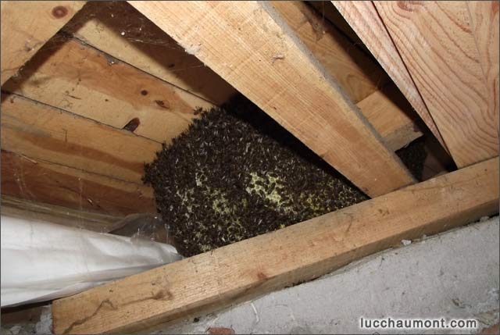
Toits
Il est fréquent de trouver des abeilles qui s’installent sous les toitures.
Malheureusement peu survivent à l’hiver.
On trouve aussi des nids de frelons asiatiques : méfiance.

Slide 6
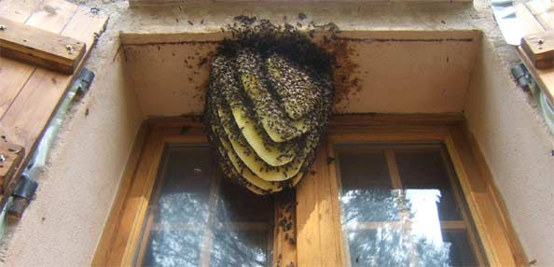
Fenêtres
Les résidences secondaires aux volets fermés constituent des lieux où les abeilles s’installent facilement lors des essaimages.
Le résident secondaire est souvent paniqué alors que l’essaim et très facile à récupérer : On travaille de l’intérieur de la maison.

Slide 7
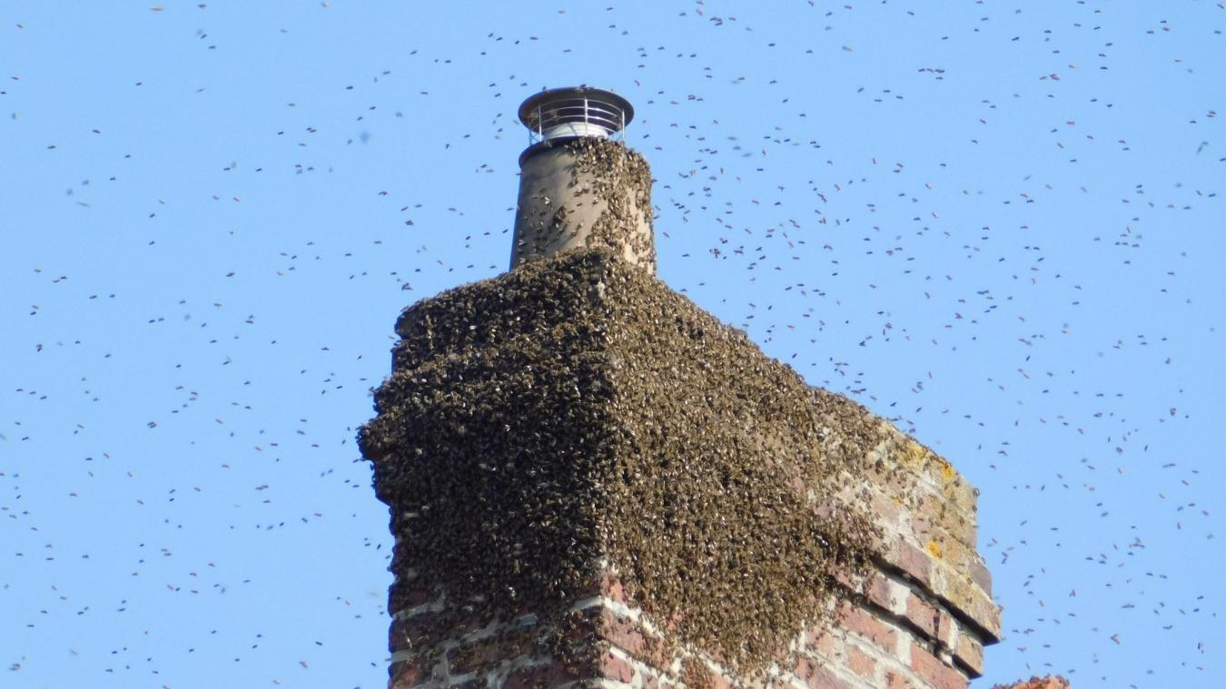
Cheminées
Autre lieu de choix : les cheminées
Dès qu’elle est installée, la colonie est pratiquement irrécupérable.
Ne jamais tenter la récupération de l’essaim si vous ne disposez pas d’une nacelle : c’est trop dangereux.
S’il vient juste d’arriver, faites de la fumée dans le foyer pour le chasser.
Retour au menu

Slide 8
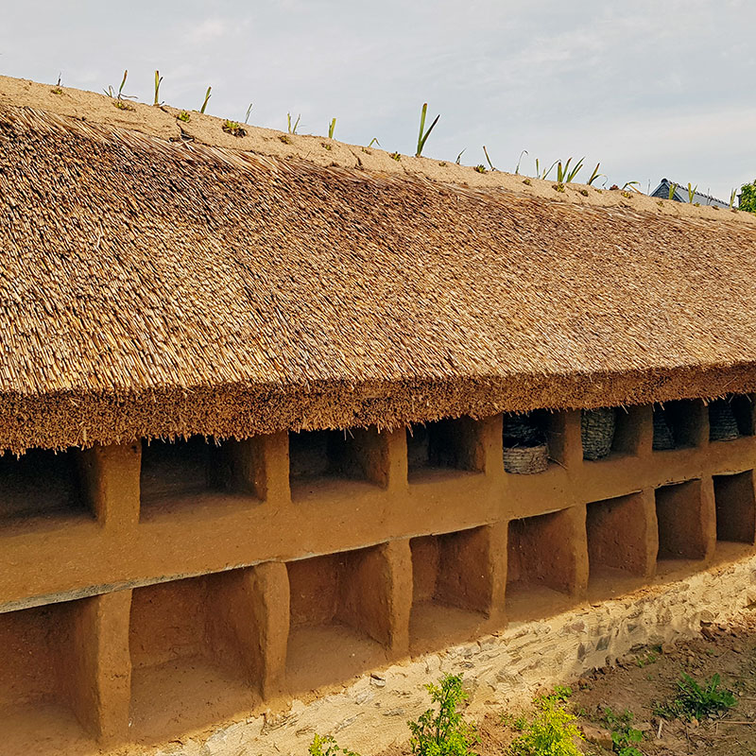
Panier
Vannerie de paille de seigle cousue en spirale avec de la ronce.
Le seigle pourrit très lentement, on l’utilisait pour les toits de chaume et pour faire des contenants dont des ruches.
La Manche est célèbre pour ses murs à abeilles.
Le plus beau : Tessy sur Vire
Une association le fait revivre

Slide 9
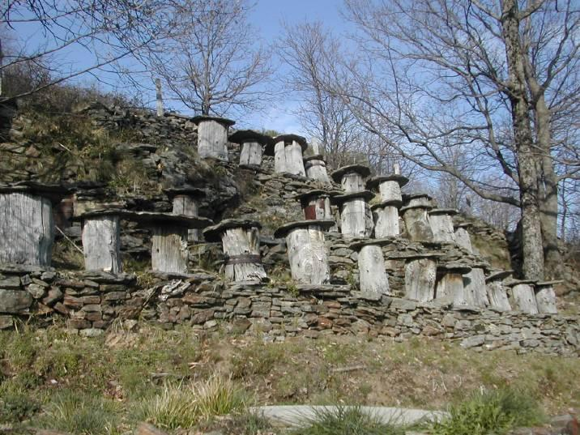
Ruches –tronc ou Brusc
Ruche cévenole :
Brusc ou burnat selon les lieux.
Faite dans un tronc de châtaignier creusé et recouvert d’une pierre plate appelée lauze.

Slide 10
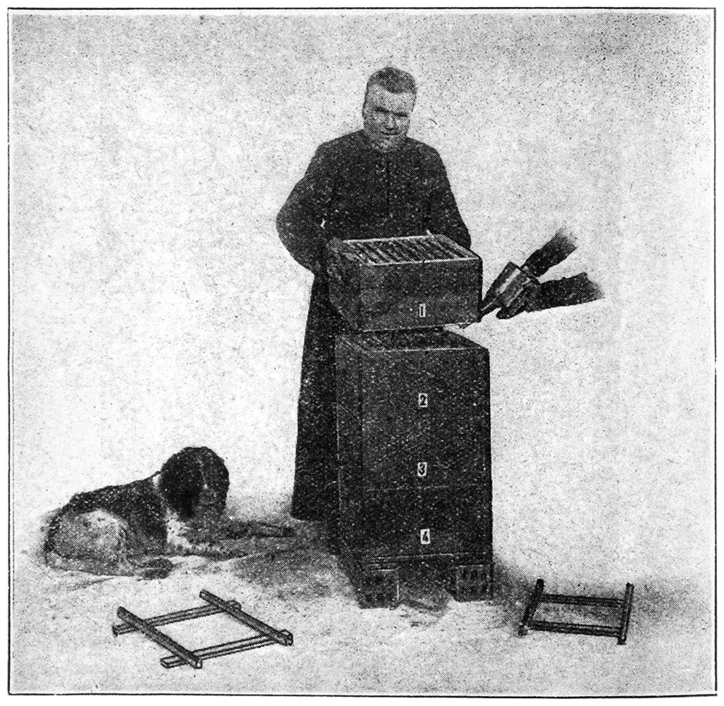
Warré ou ruche populaire
Du nom de son créateur l’abbé Emile Warré (1867-1951)
Construite sous la forme d’une petite divisible pour se rapprocher de la forme du tronc d’arbre.
Les abeilles bâtissent naturellement (pas de cadres) le but : proposer une ruche facile à construire d’où le nom de ruche populaire.
Rebaptisée ruche écologique (pourquoi?) elle est très à la mode.

Slide 11
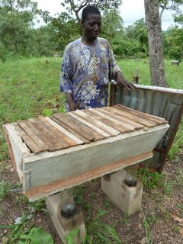
Kenyane
Ou KTBH pour Kenyan top bar hive
Mise au point par l’agence canadienne de développement international (ACDI) dans le cadre d'un projet initial de quatre ans à l'étranger qui a débuté au Kenya en 1971.
Le but : éviter la destruction des colonies pour récupérer le miel en proposant une ruche facile à construire.
Résultats mitigés sous nos cieux.
Retour au menu

Slide 12
Ruches à cadres : déclinaisons
Ruche horizontales
Principe :
La colonie développe son couvain au plus près de l’entrée et stocke le miel vers le fond de la caisse.
Ce sont principalement des ruches à cadres, cependant la ruche kenyane où les abeilles construisent librement est une ruche horizontale.
Quelques exemples :
Ruches à hausses
Principe :
Un corps de ruche avec des grands cadres pour recevoir le couvain surmonté de hausses contenant des demi-cadres pour stocker le miel.
C’est le type de ruches le plus répandu en France.
Quelques exemples :
Ruches divisibles
Principe:
Ruche composées d’éléments (elt) identiques
Le corps à couvain = 2elts La hausse à miel = 1elt Avantage : facilite la division des colonies pour produire des essaims
Inconvénient : L’élément qui a contenu du couvain peut servir au miel. (problème des acaricides)
Quelques exemples :

Slide 13
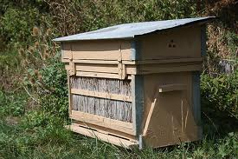
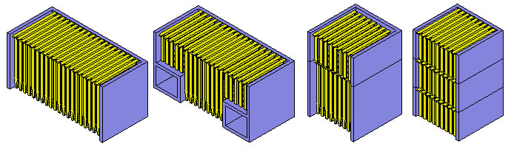
Ruche horizontale De Layens
Georges de Layens (1834-1897) est un apiculteur et botaniste français.
Il a mis au point une ruche horizontale avec des cadres de 37cm de haut et 33 de large. Idéal pour l’abeille et compliqué pour l’apiculteur.
Un ouvrage de référence : Gaston Bonnier et Georges de Layens ont décrit cette ruche dans leur fameux ouvrage: « Cours complet d’apiculture ».
Variantes

Slide 14
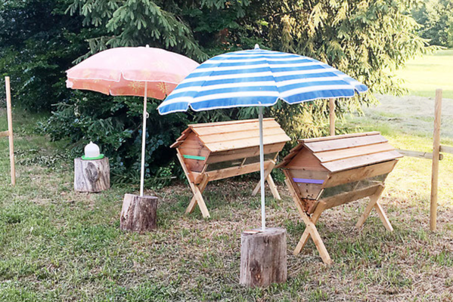
Ruche horizontale : Kenyane ou KTBH
Déjà citée comme ruche à construction libre, la Kenyane est une ruche horizontale.
Elle est peu adaptée à nos climats car la gestion de la chaleur est difficile pour les abeilles en hiver.

Slide 15
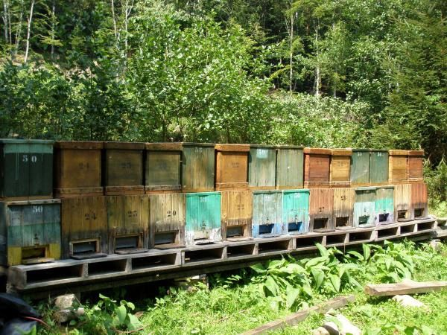
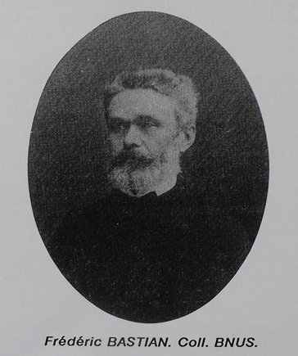
Ruche horizontale : Alsacienne ou Bastian
A la fois horizontale et à hausse.
C’est une ruche qui est souvent installée en rucher couvert.
10 à 14 cadres par niveau
Retour au menu

Slide 16
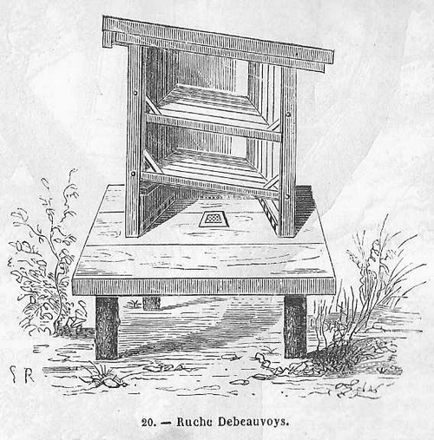
Ruches à cadres : historique
Il semblerait que le premier a avoir penser à mettre des cadres dans une caisse fut Charles Paix de Beauvoys (Debeauvoys), né le 27 Août 1797 et mort le 17 janvier 1864, à Seiches (Maine-et- Loire).
Cependant il est admit que Charles Dadant fut celui qui popularisa le principe du cadre.

Slide 17
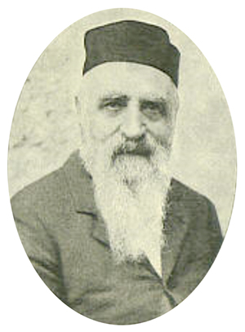
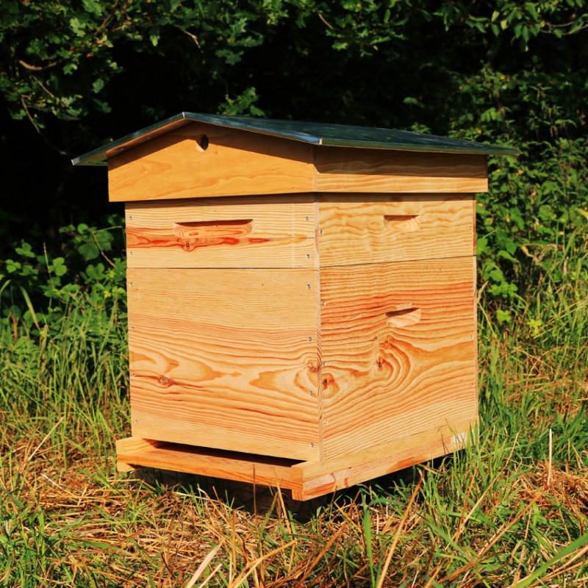
Ruche à hausses : Dadant
Caractéristiques :
Initialement la « Dadant » est une ruche carrée à 12 cadres. Actuellement le modèle le plus commun est à 10 cadres.
Le format du cadre Dadant normalisé est appelé « cadre Dadant-Blatt ».
La hauteur du corps est de 305mm, la hausse fait 170mm
Soit corps + 1hausse = 475mm
Charles Dadant est né le 23 mai 1817 à Vaux-sous-Aubigny France et mort le 16 juillet 1902 à Hamilton dans l’Illinois (États-Unis) où il émigra en 1863. Dadant est considéré comme l'un des fondateurs de l'apiculture moderne.

Slide 18
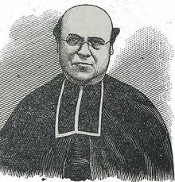
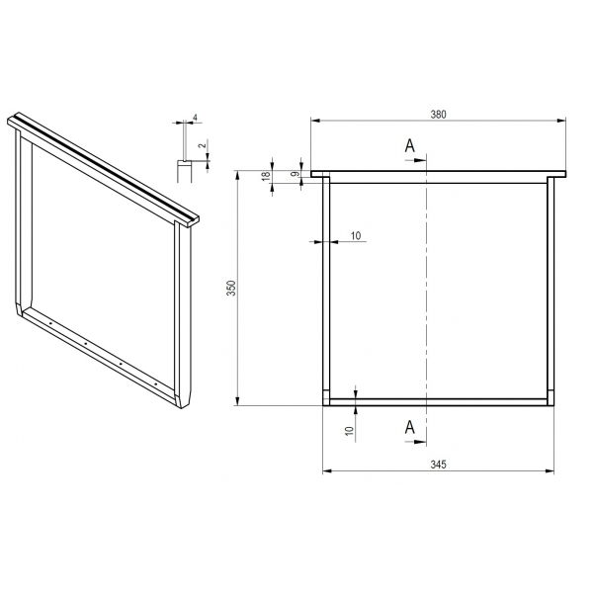
Ruche à hausses : Voirnot
C’est la ruche aux cadres carrés (35cm)
Elle était une des plus répandues en Normandie.
Le corps fait 435mm de haut et la hausse 200mm.
Les dimensions ne sont pas forcement standardisées d’un fabricant à l’autre.
Avantage : les abeilles peuvent stocker une couronne de miel au dessus du couvain.
Retour au menu
Jean-Baptiste Voirnot est né le 29 avril 1844 à Moivrons (Meurthe-et-Moselle, France) dans une famille modeste. Ordonné prêtre le 13 août 1871, il devient en 1872 curé de Villers-sous-Prény, village de 350 habitants et paroisse réputée difficile. C'est ici qu'il va pratiquer l'arboriculture et l'apiculture, et mettre au point la ruche cubique de 41 X 41 cm qui pour des raisons commerciales et de standardisation a été ramenée à L=41 l=43 h=41cm.

Slide 19
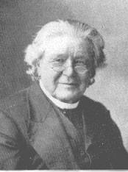
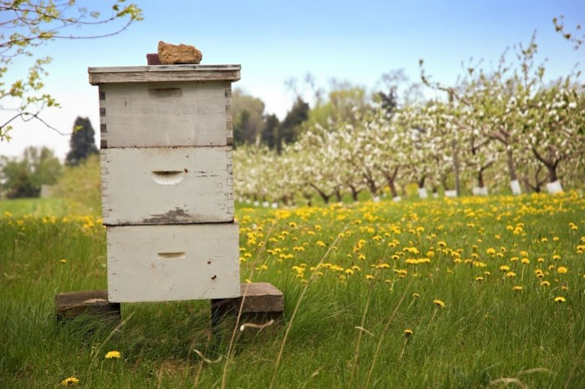
Langstroth
C’est la première divisible à être conçue comme telle.
Les dimensions Longueur x largeur sont les mêmes que celles de la ruche Dadant.
2 éléments Langstroth (235mm) ont la même hauteur qu’un corps de ruche Dadant surmonté de sa hausse.
Ruche du sud de la France et de tous les professionnels américains.
Langstroth, pasteur passionné par les insectes, s'intéresse à l'apiculture vers l'âge de 40 ans. Il se consacre à la construction de ruches et publie plusieurs ouvrages. À l'été 1851, il découvre la distance des abeilles (bee space), de l'ordre de 8-10 mm qui n'est plus comblée de cire et de propolis par les abeilles.

Slide 20
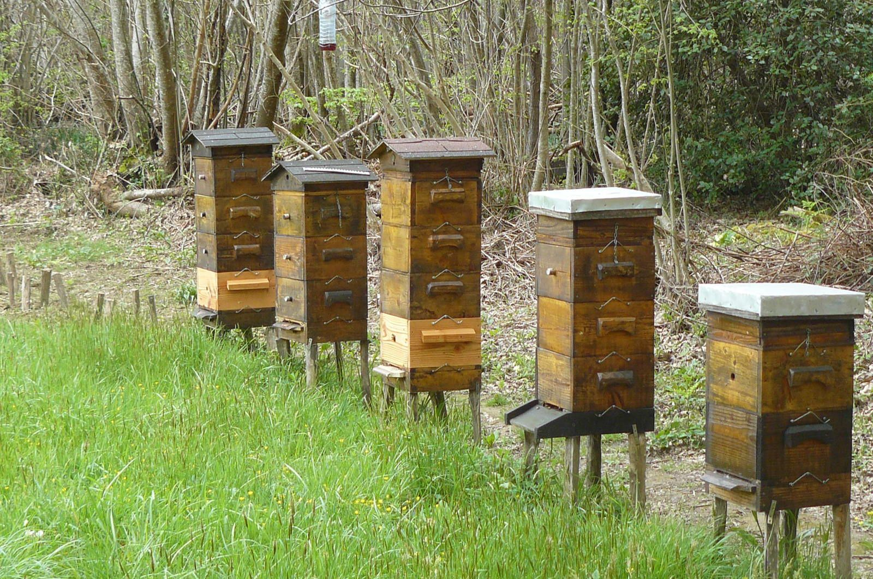
Warré
C’est une petite divisible
(30 x30 x 21 cm)
Initialement elle n’avait pas de cadres seulement des barrettes.
Il est judicieux de remplacer certaines barrettes par des cadres pour faciliter le suivi des colonies.
C’est une ruche pratique pour l’élevage de reines.

Slide 21
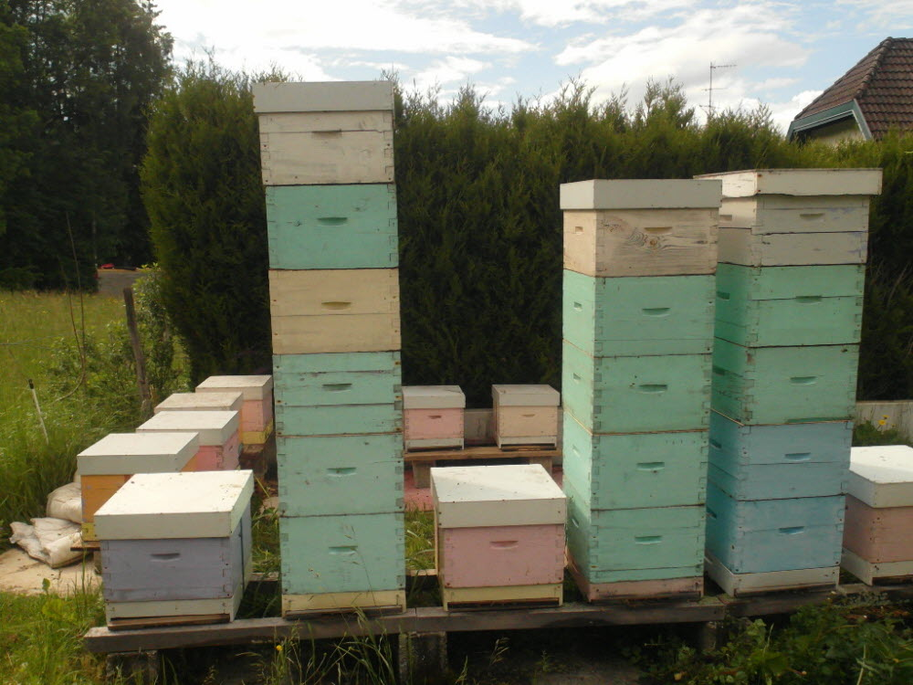
Claerr
Mise au point par l’apiculteur Gérard Claerr, c’est une divisible à 9 cadres.
Les dimensions de ces cadres correspondent au cadre Bastian que l’on aurait pivoté de 90°.
N’est pas commercialisée (brevet) mais on peut la fabriquer : les plans sont en libre accès.
Elle est plus stable au vent que la ruche Warré.

Slide 22
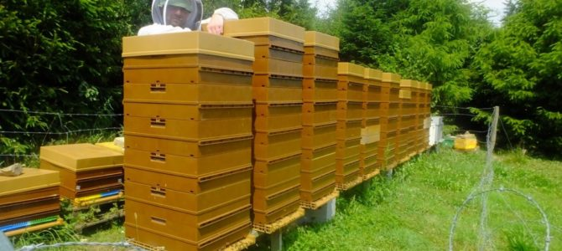
Dadant divisible
Faite à partir de hausses Dadant
Inconvénient : Le cadre est un peu bas malgré tout.
Avantage : Permet de s’initier à la conduite en divisible.
Permet de multiplier facilement ses colonies.

Slide 23
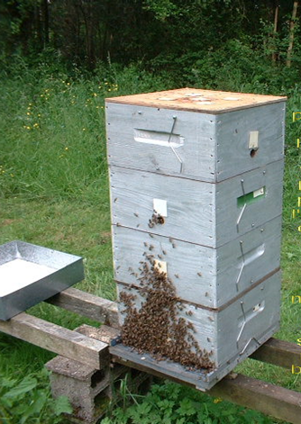
Voirnot divisible
Idem que pour Dadant avec
l’avantage d’un cadre plus haut et moins long.
Probablement la meilleure façon de conduire des ruches en divisible sous le climat normand.

Slide 24
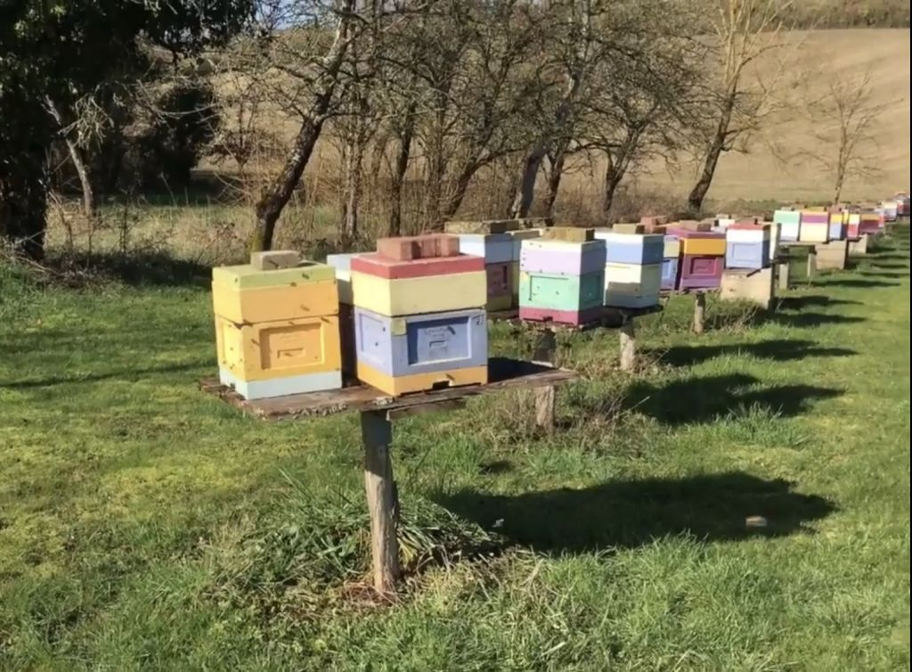
Mini-Plus
Petite ruche en polystyrène destinée aux fécondations des reines.
6 cadrons par éléments.
Le cadron correspond à un demi-cadre de hausse Dadant.

Slide 25
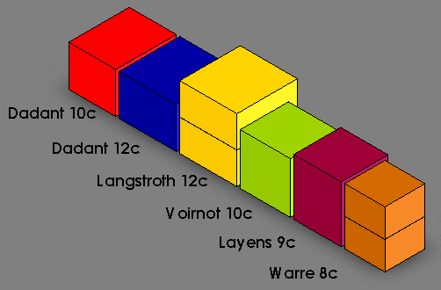

Slide 26
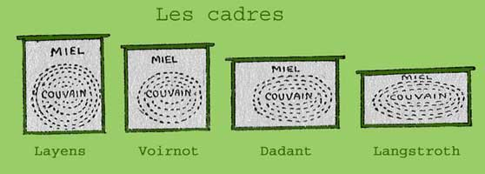
Miel-couvain
Retour au menu ruches à cadres
Retour au menu général

